Slide 1

第一章 质点运动学

Slide 2
一．质点
把所研究的物体视为无形状大小但有一定质量的点。
能否看成质点依研究问题而定。
复杂物体可看成质点的组合。
二．参照系与坐标系
1. 参照系：研究物体运动状态时选作参照的物体。
对物体运动的描述与参照系有关。

Slide 3
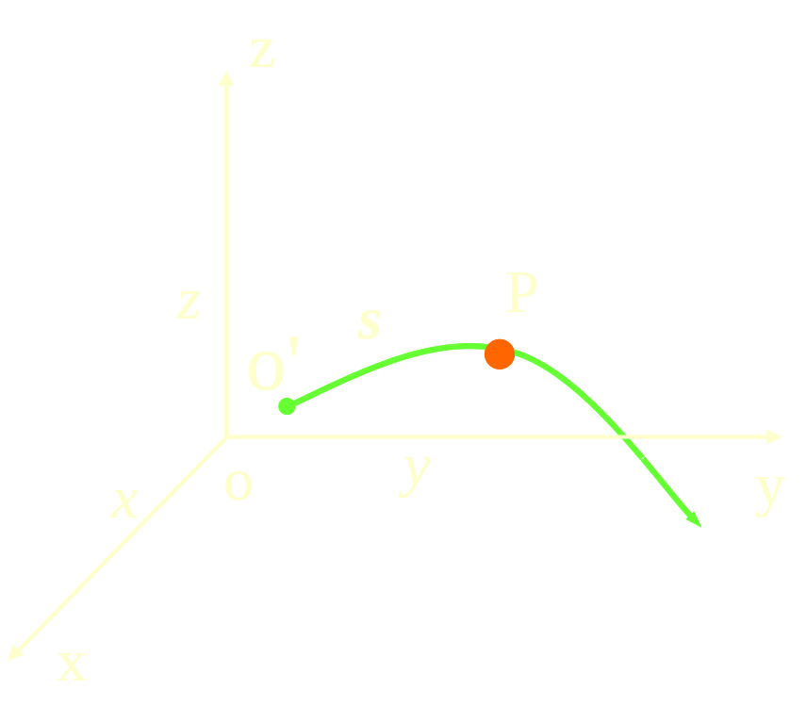
2．坐标系：用以标定物体的空间位置而设置的坐标系统
直角坐标：P（x, y, z）
自然坐标：P（s）

Slide 4
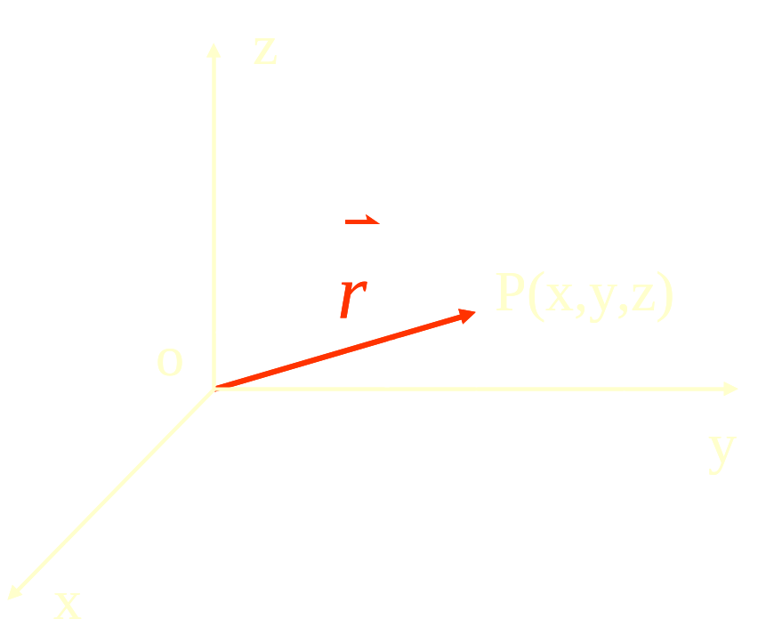
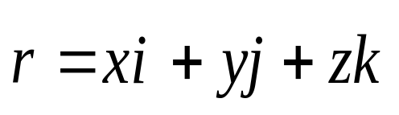
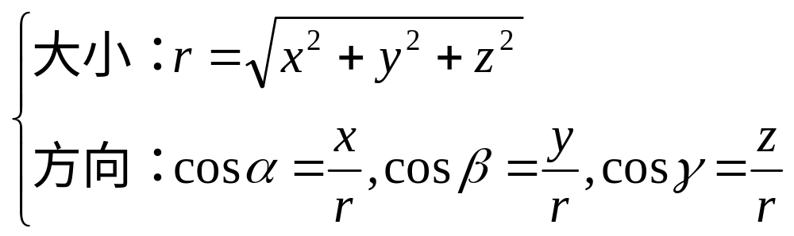
三．位置矢量与运动方程
1. 位置矢量
定义：从坐标原点o出发，指向质点所在位置P的一有向线段。
位置矢量的直角坐标分量：

Slide 5
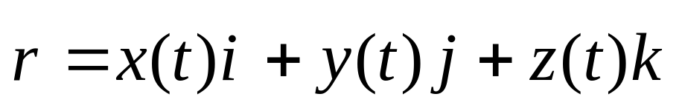
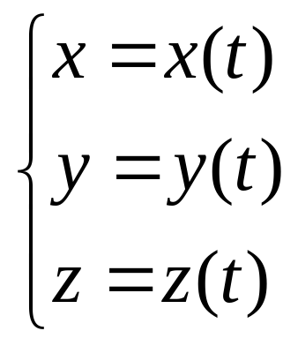
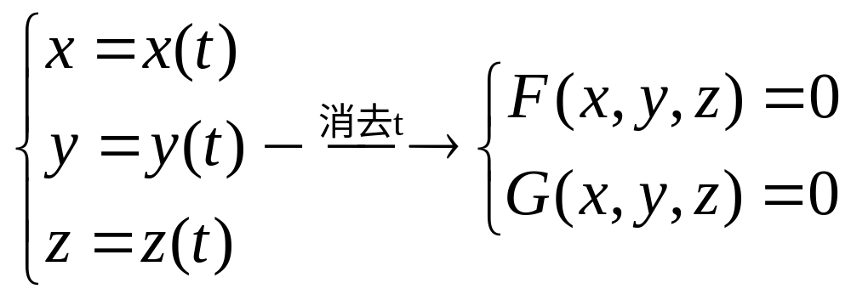
2. 运动方程
矢量形式
参数形式
3. 轨道方程

Slide 6
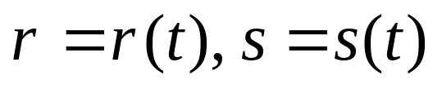
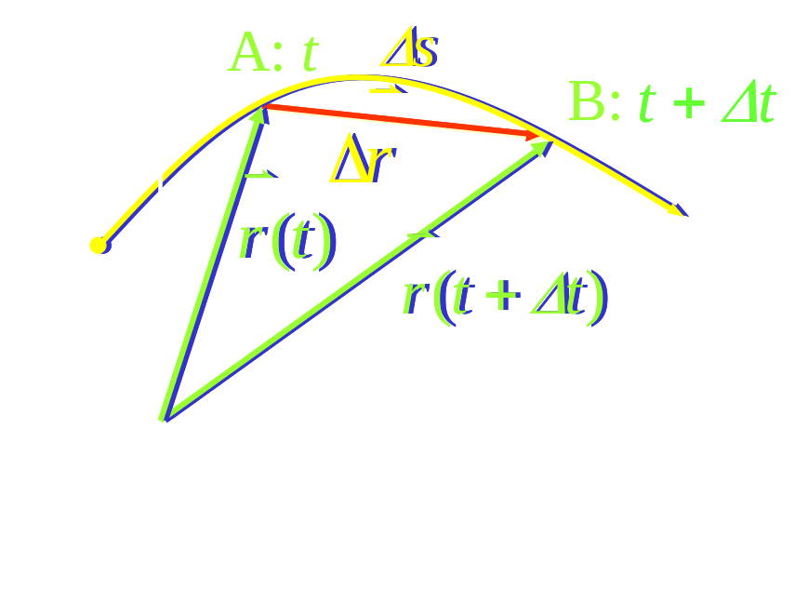
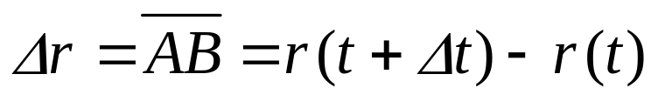
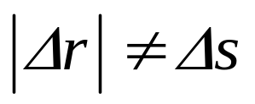
一．位移与路程
位移：
路程：
位移与路程：

Slide 7

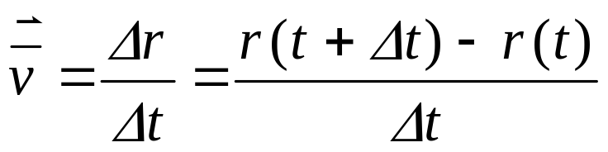




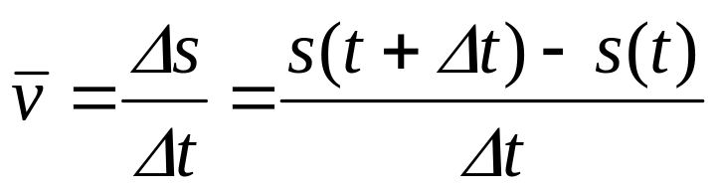
二．速度
1．速度的概念
速度是反映质点运动的快慢和方向的物理量
平均速度：
z
A: t
B:
平均速率:
o
y
x

Slide 8
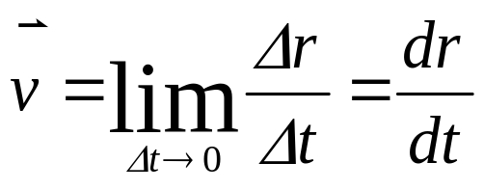
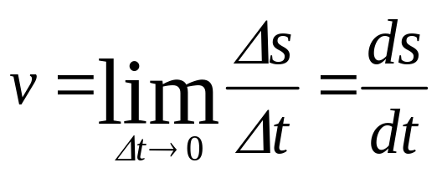
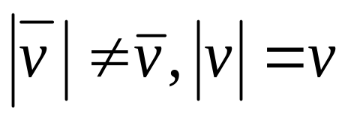
瞬时速度:
z
A: t
B:
瞬时速率:
o
y
x
瞬时速度沿轨道切线方向

Slide 9
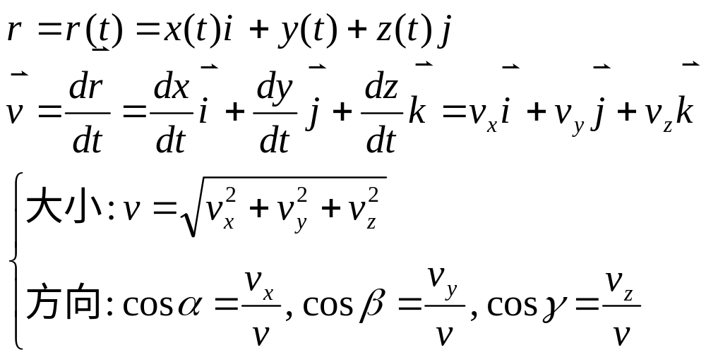
2．速度的直角坐标分量

Slide 10
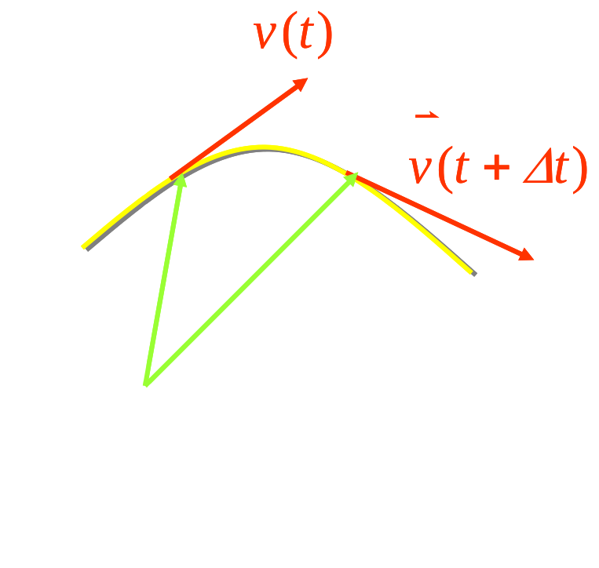
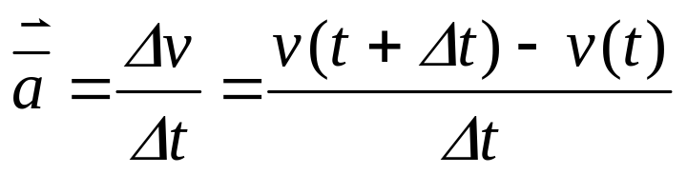
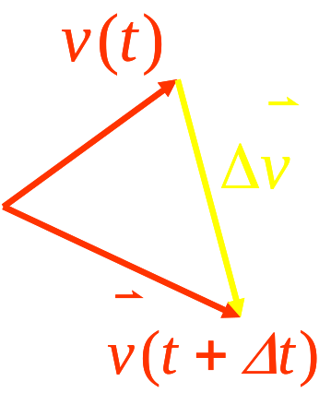
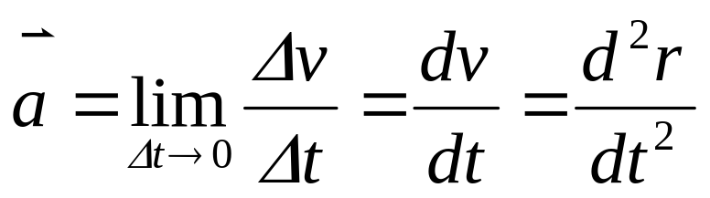
三．加速度
1．加速度的概念
加速度是反映速度（大小和方向）变化快慢的物理量
平均加速度：
瞬时加速度：
加速度与速度的方向一般不同。

Slide 11
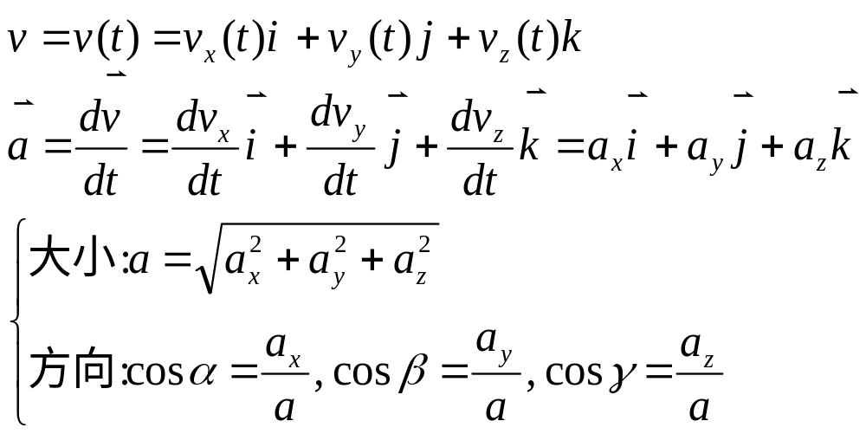
2．加速度的直角坐标分量

Slide 12
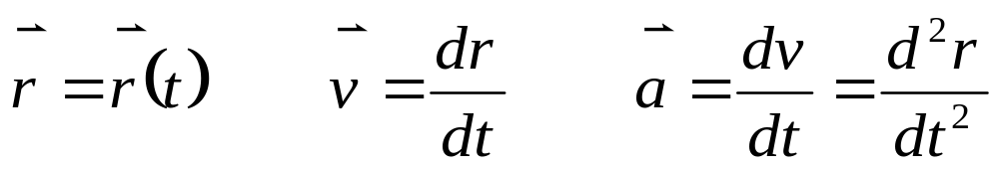
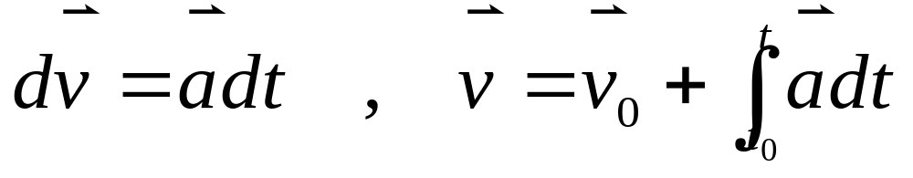
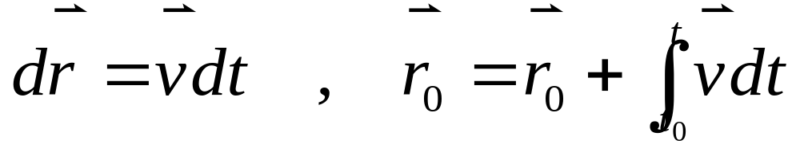
运动学的两类问题
1、已知运动方程，求质点任意时刻的位置、速度以及加速度
2、已知运动质点的速度函数（或加速度函数）以及初始条件求质点的运动方程

Slide 13

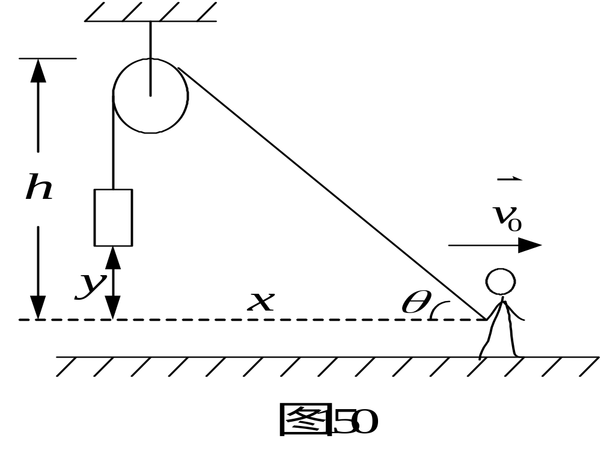

Slide 14
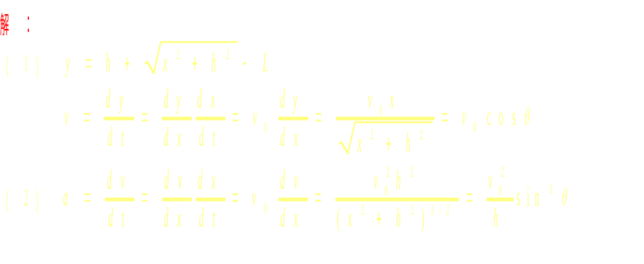

Slide 15
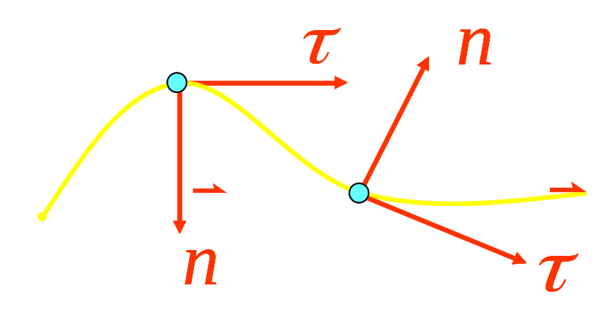


一. 自然坐标系
自然坐标：s ＝s(t)
切向与法向：
切向：沿轨道切向并指向速度方向，单位矢量为
法向：沿轨道法向并指向凹侧，单位矢量为

Slide 16
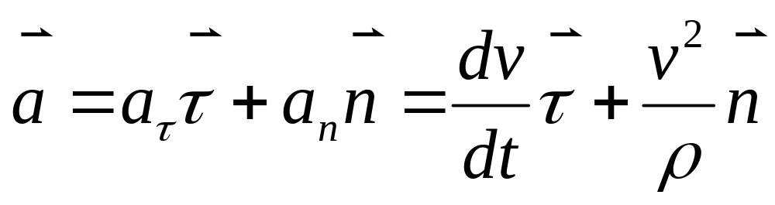
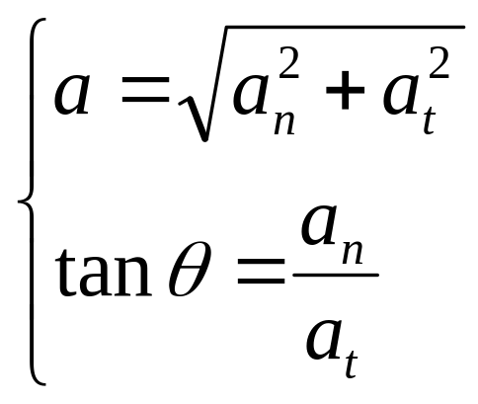
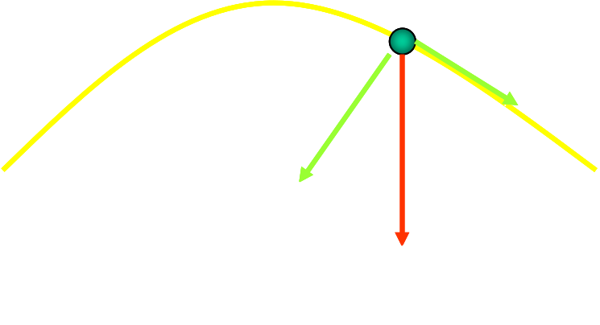
加速度自然坐标(瞬时)分解的结论

Slide 17
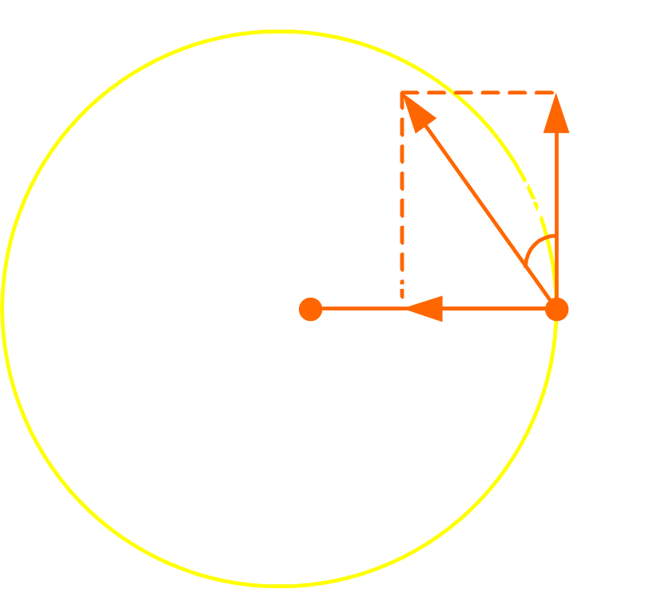
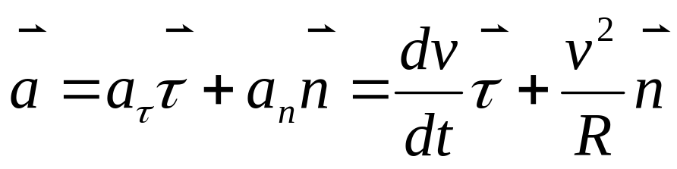
三. 圆周运动
1. 圆周运动的加速度

Slide 18
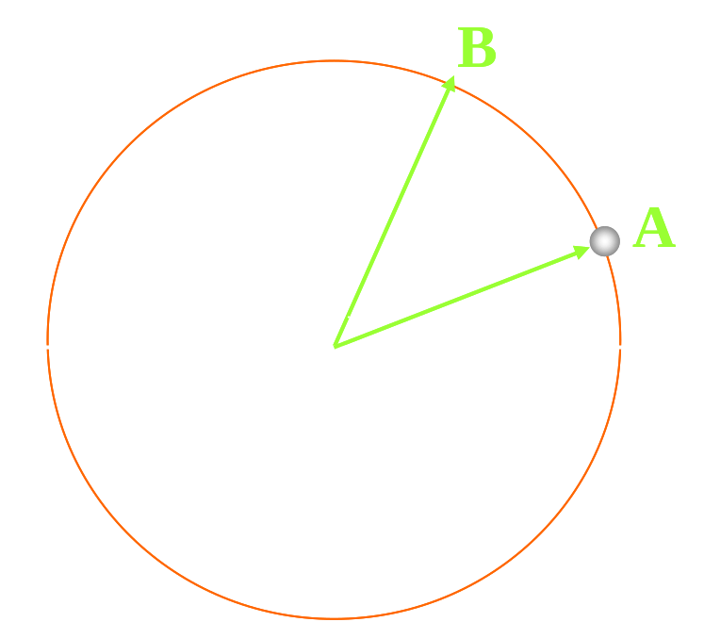
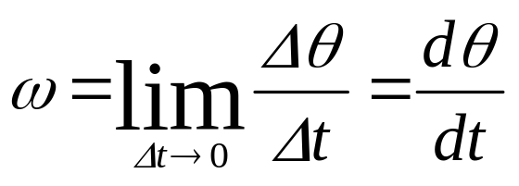
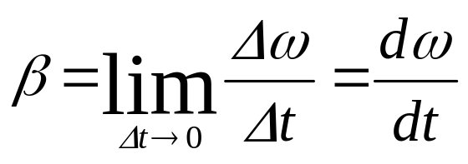
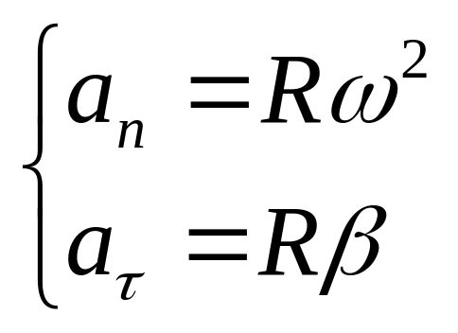
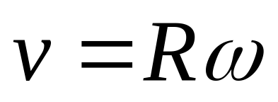
2．圆周运动的角量描述
角位置：θ=θ(t)
角位移: Δθ=θ₂-θ₁
角速度:
角加速度:
3．角量和线量的关系

Slide 19
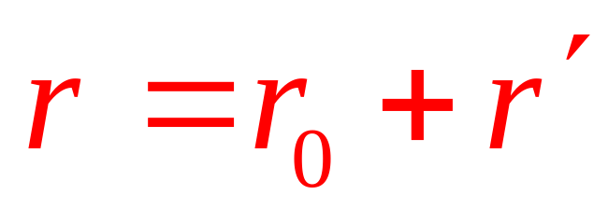
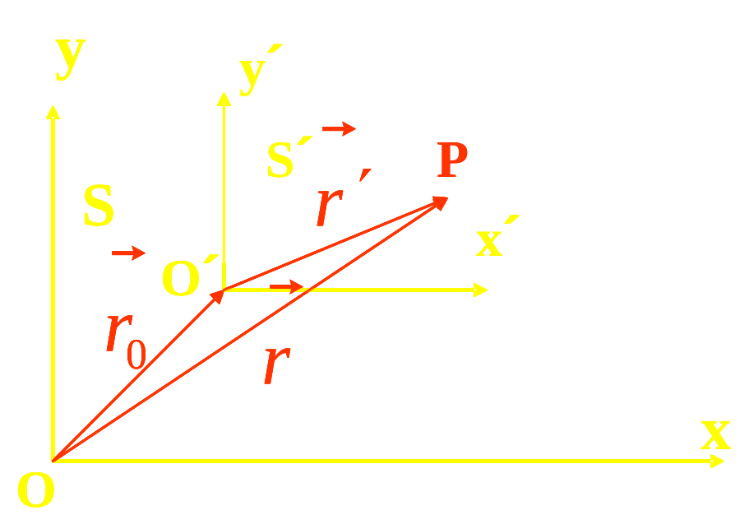
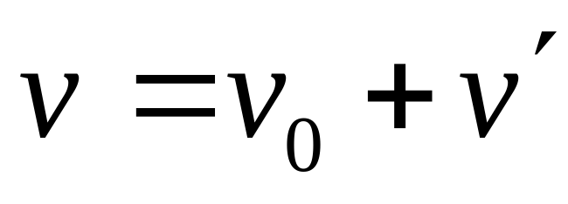
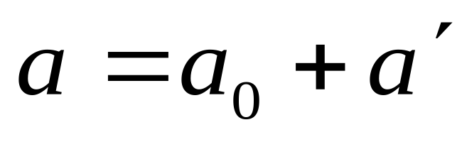

Slide 20

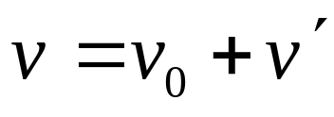
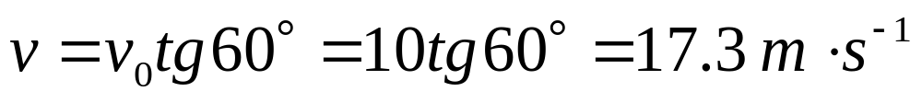
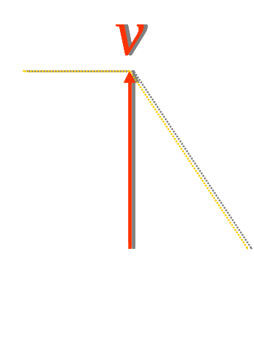
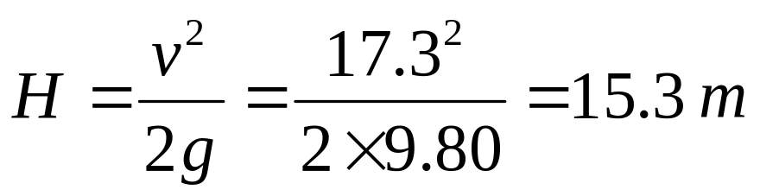
例1-5 一观察者A坐在平板车上，车以10m/s的速率沿水平轨道前进。他以与车前进的反方向呈60°角向上斜抛出一石块，此时站在地面上的观察者B看到石块沿铅垂向上运动。求石块上升的高度。
y
y´
解：
按题意作矢量图
x´
x

Slide 21

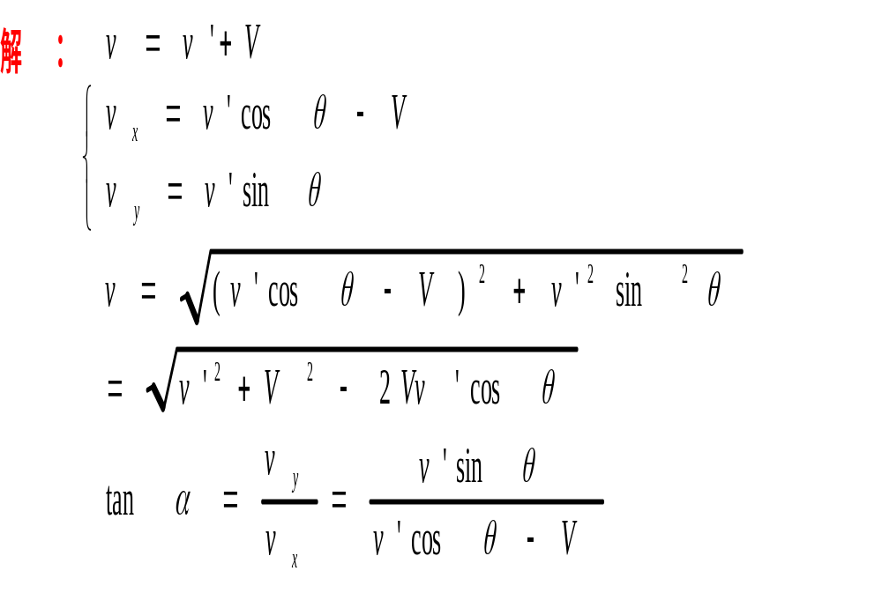
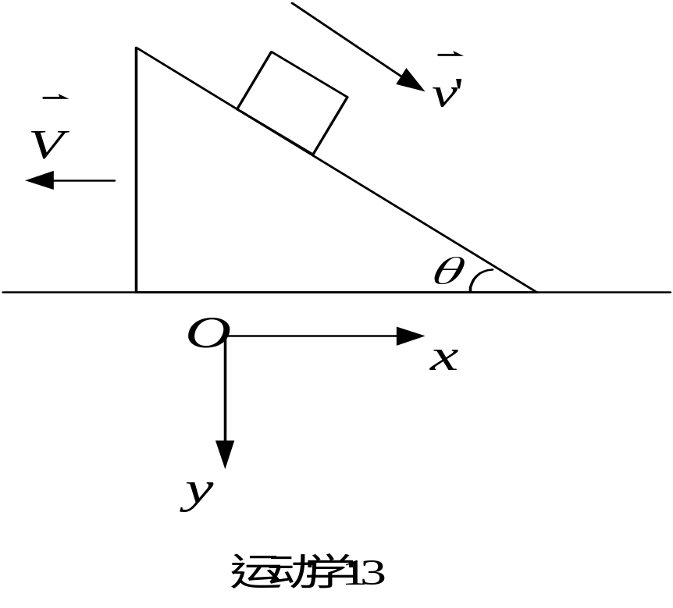

Slide 22

第二章
质点动力学

Slide 23
一. 牛顿运动三定律
1. 牛顿第一定律：
任何物体都保持静止或匀速直线运动的状态, 直到其他物体所作用的力迫使它改变这种状态为止。
物体的惯性：物体具有保持其运动状态不变的性质。
力与运动的关系：力的作用是改变物体的运动状态（运动速度），而不是维持物体的运动状态（运动速度）；力是使物体运动状态发生变化的物体间的相互作用。

Slide 24
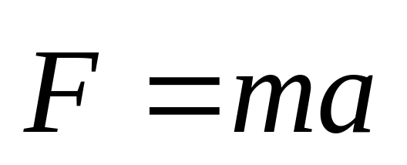
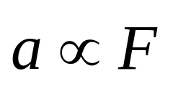

2. 牛顿第二定律
物体受到外力作用时，物体所获得的加速度的大小与合外力的大小成正比，并与物体的质量成反比，加速度的方向与合外力的方向相同，即
力与运动的定量关系：
质量： 物体惯性大小的量度：

Slide 25


牛顿第三定律
两物体间的相互作用力总是大小相等而方向相反，即
反映了力的来源：力来自物体与物体间的相互作用
作用力和反作用力同时存在。
分别作用于两个物体上，不能抵消。
属于同一种性质的力。

Slide 26


Slide 27



牛顿第二定律的应用
1. 牛顿第二定律的数学表达式
矢量式：
分量式：

Slide 28
2. 用牛顿第二定律解质点动力学问题
1) 已知质点的运动和质量，求质点的受力：求导过程
2) 已知质点的受力和质量，求质点的运动：求积分的过程

Slide 29



Slide 30



Slide 31








例 2-2 质量为m的小球最初位于A点，然后沿半径为R的光滑圆弧面下滑。求小球在任一位置时的速度和对圆弧面的作用。
解：
A
α
α

Slide 32





A
α
α

Slide 33



Slide 34


Slide 35


Slide 36





一. 质心
2. 质心的计算

Slide 37


质量连续分布的物体

Slide 38



Slide 39

二．质心运动定理
系统质心加速度的大小与于所受的合外力大小成正比，与系统的总质量成反比，加速度的方向沿合外力的方向。
内力不影响系统质心的运动。

Slide 40


惯性参照系与非惯性参照系
y´
x´
牛顿定律成立的参考系。一切相对于惯性系作匀速直线运动的参考系也是惯性系。
惯性系
非惯性系
相对于惯性系作加速运动的参考系。在非惯性系内牛顿定律不成立。

Slide 41




二. 非惯性参照系中的牛顿运动定律
1. 惯性力
2. 非惯性参照系中的牛顿运动定律

Slide 42





冲量和动量
1. 冲量

Slide 43

2. 动量

Slide 44


二．动量定理
1. 牛顿第二定律的普遍形式

Slide 45



2. 动量定理
动量定理反映了力对时间的积累效应

Slide 46


三. 质点系的动量定理
1．质点系的动量

Slide 47





2．质点系的动量定理
内力只是使系统内各质点产生动量的交换，但不改变质点系的总动量

Slide 48



3．动量守恒定律
若系统在某一方向所受的合力为零，则该方向动量守恒

Slide 49



Slide 50


Slide 51




Slide 52



功与功率
1．功

Slide 53








直角坐标系：

Slide 54





2. 功率
直角坐标系：
自然坐标系：
一维运动：

Slide 55



功和功率都是标量，无方向，但有正负号 。
合力的功和功率 ：
功和功率 的关系：

Slide 56



动能 动能定理
质点的动能：
动能定理：

Slide 57


三．质点系的动能定理
内力所做的总功一般不为零，即内力一般要改变系统的总动能

Slide 58


例：

Slide 59




Slide 60


一. 质点系的势能
1．保守力
重力做功：

Slide 61


弹力作功：

Slide 62


万有引力做功：

Slide 63



或

Slide 64



2．势能
——受保守力作用的质点在空间某一点的势能等于质点从零势能参考点移到该点的过程中保守力所作的功的负值。

Slide 65



Slide 66





3. 保守力与势能的关系
1）保守力做功等于势能增量的负值：
2）保守力等于势能梯度的负值：

Slide 67




功能原理
机械能:
功能原理:

Slide 68


机械能守恒定律
封闭保守系统：

Slide 69
能量的转化与守恒定律
自然界中，能量既不能消失，也不能创造，它只能从一种形式转化成另一种形式，或者从一个物体传给另一个物体。
自然界中有许多形式的能量。
封闭系统，能量守恒，但机械能不一定守恒；封闭保守系
统，能量守恒，机械能守恒 。

Slide 70




Slide 71

第三章 刚体力学基础

Slide 72





刚体定轴转动的描述
1. 定轴转动的角量描述
角位置：
角位移：
角速度：
角加速度：
角速度和角加速度均为矢量，定轴转动中其方向沿转轴的方向并满足右手螺旋定则。

Slide 73



2. 角量和线量的关系
矢量表示：

Slide 74






z
一. 力对转轴的力矩
ϕ
O
d
P

Slide 75

－－转动定律

Slide 76


转动惯量
1. 转动惯量的物理意义：刚体转动惯性大小的量度。
2. 转动惯量的计算
连续体：
转动惯量与刚体的质量、刚体的形状、以及转动轴有关。

Slide 77




例3-1 计算质量为 m ，长为 l 的细棒绕通过其端点的垂直轴的转动惯量。
z
解：
dm
o
x
x
dx

Slide 78




例3-2 一质量为 m ，半径为 R 的均匀圆盘，求通过盘中心并与盘面垂直的轴的转动惯量。
解：
O
r
dr
R

Slide 79

转动定律的应用
解题要点

Slide 80





Slide 81




Slide 82




力矩的功和功率
1. 力矩的功
刚体的内力不做功

Slide 83


2. 力矩的功率

Slide 84



刚体的转动动能与重力势能
1．刚体的转动动能

Slide 85



2．刚体的重力势能

Slide 86


三. 刚体定轴转动的动能定理

Slide 87




刚体定轴转动的功能定理和机械能守恒定律

Slide 88


推广：对含有刚体和质点复杂系统，若外力不做功，且内力都是保守力，则系统机械能守恒，即

Slide 89



Slide 90



Slide 91


Slide 92
§3-4 角动量定理 角动量守恒定律

Slide 93








一. 质点的角动量
质点对Oz轴的角动量 ：
ϕ
o

Slide 94




二. 刚体对定轴的角动量

Slide 95




三. 刚体定轴转动的的角动量定理和角动量守恒定律
－－角动量定理
－－角动量守恒定律

Slide 96


四．物体系的角动量定理角动量守恒定律
——对于由多个刚体或刚体与质点组成的复杂系统，系统所受的对同一转轴的合外力矩的冲量等于系统对该转轴的总角动量的变化；若系统所受的对某一转轴的合外力矩为零，则系统对该转轴的的总角动量守恒。

Slide 97


角动量守恒现象举例

Slide 98


Slide 99




Slide 100




